Slide 1
BE 3
김재우 김준수
230726

Slide 2
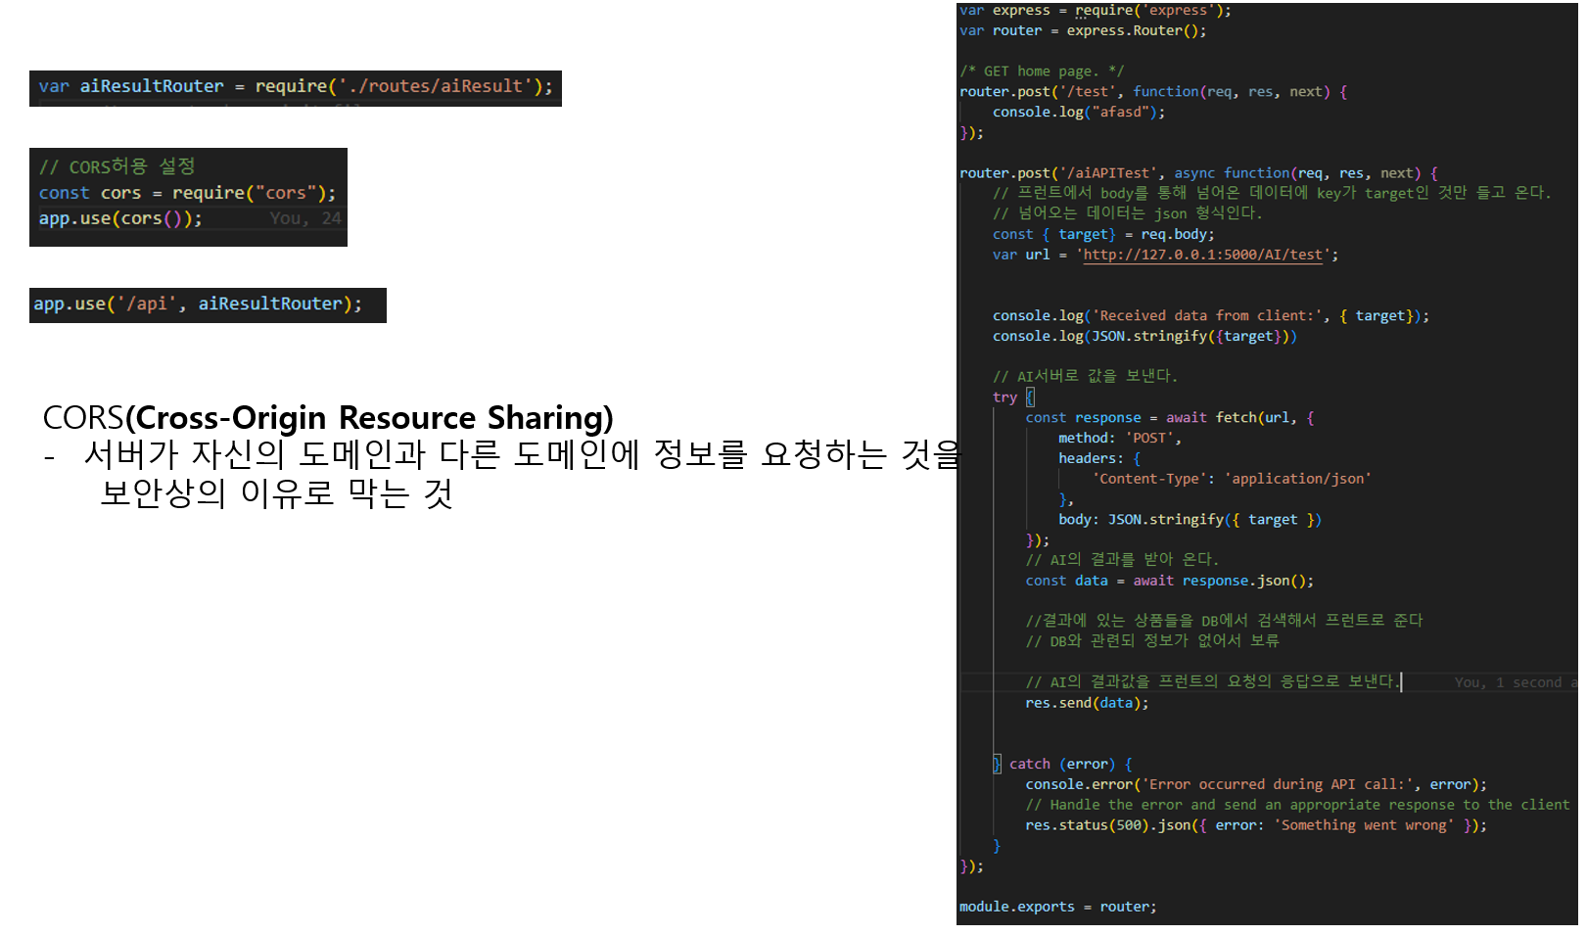
CORS

Slide 3
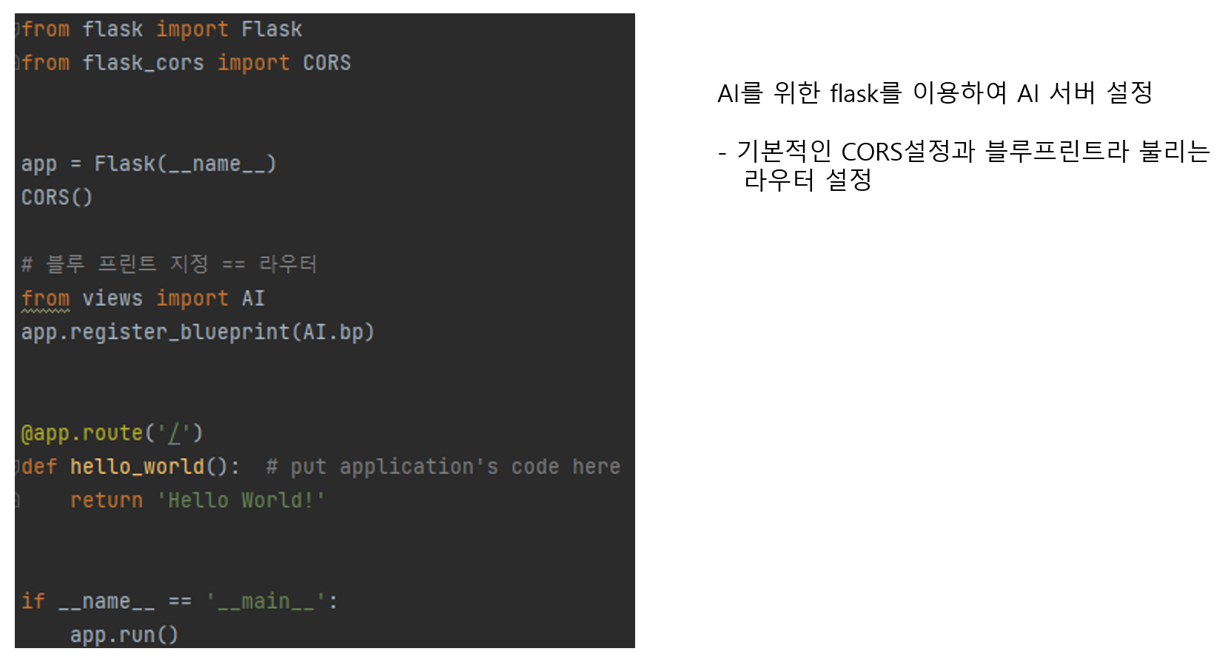
서버 설정

Slide 4
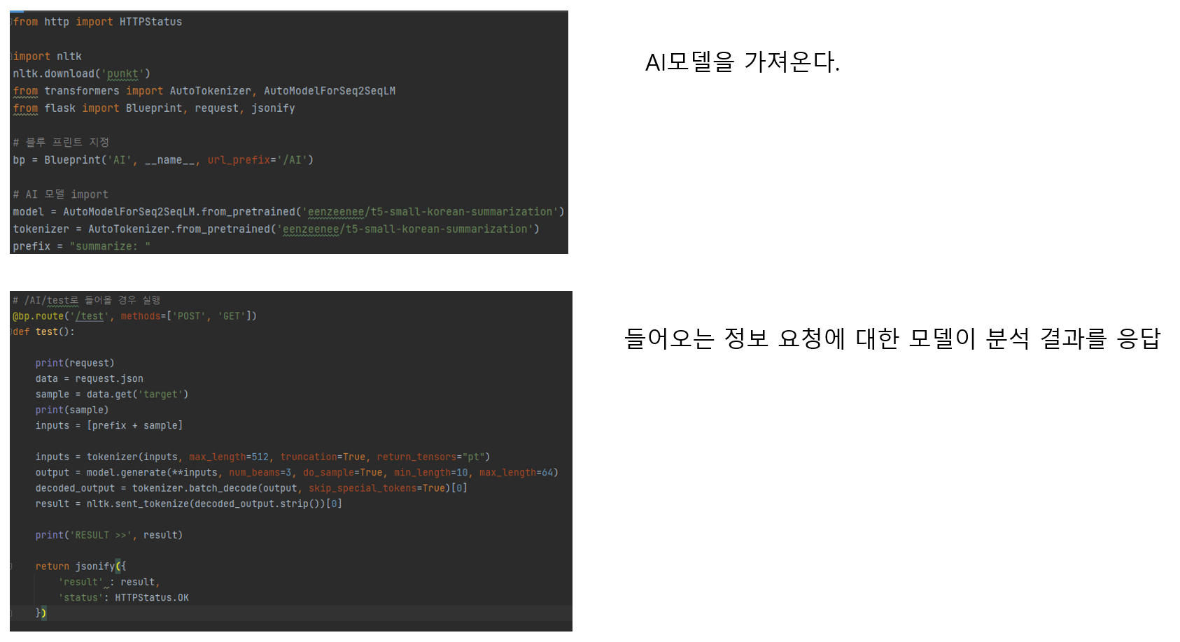
모델 사용 예시(1/2)

Slide 5
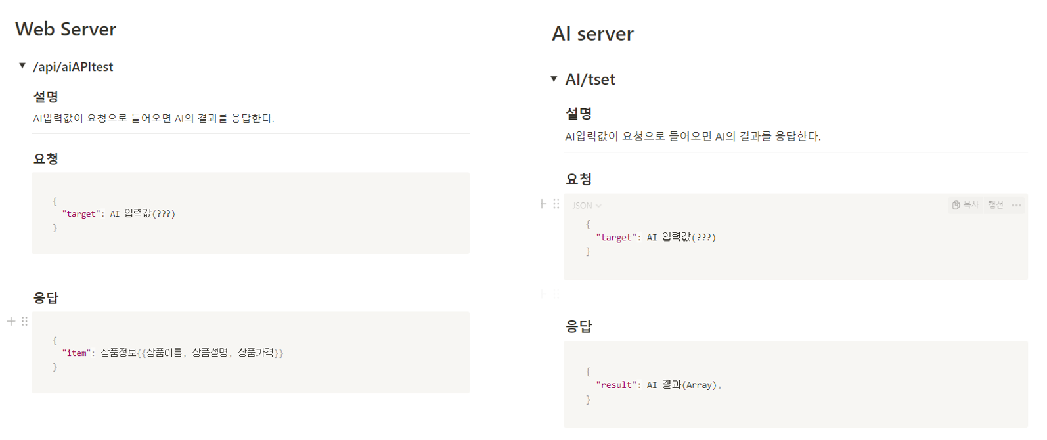
모델 사용 예시(2/2)

Slide 6
감사합니다

